Slide 1
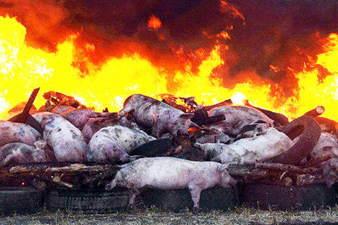
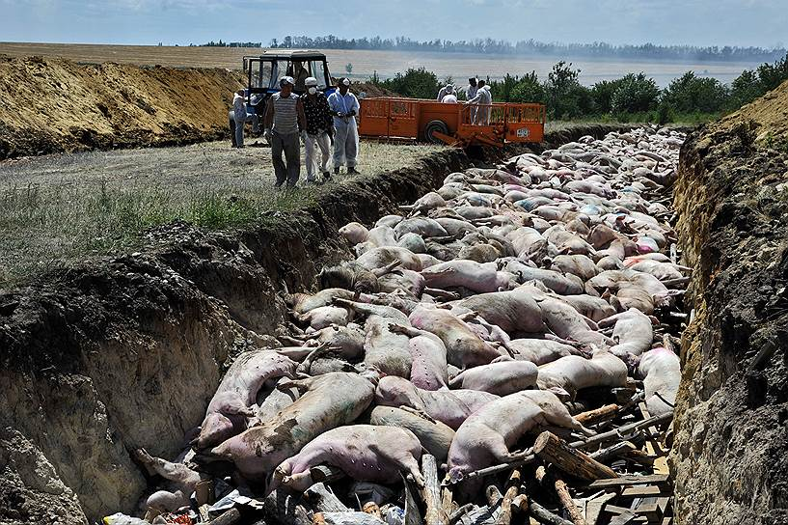
ПАМЯТКА ДЛЯ НАСЕЛЕНИЯ
ПО ПРОФИЛАКТИКЕ
АФРИКАНСКОЙ ЧУМЫ СВИНЕЙ
(АЧС)
АФРИКАНСКАЯ ЧУМА СВИНЕЙ (АЧС) – ОСОБО ОПАСНОЕ ВИРУСНОЕ ЗАБОЛЕВАНИЕ ДОМАШНИХ И ДИКИХ СВИНЕЙ
ЛЕТАЛЬНОСТЬ ДОСТИГАЕТ 100% (все восприимчивые животные в очаге уничтожаются и сжигаются)
ЛЕЧЕНИЕ И ВАКЦИНАЦИЯ ОТСУТСТВУЮТ, ЧЕЛОВЕК И ДРУГИЕ ВИДЫ ЖИВОТНЫХ НЕ БОЛЕЮТ АЧС
ВОЗБУДИТЕЛЬ АЧС – вирус, очень устойчив. Сохраняется в трупах свиней до 10 недель, навозе – до 5 месяцев,
в почве от 4 до 5 месяцев. В замороженном мясе и копченой колбасе до 4 месяцев.
КЛИНИЧЕСКИЕ ПРИЗНАКИ – лихорадка, отдышка, кашель, появляются приступы рвоты, параличи задних
конечностей. Наблюдаются слизисто-гнойные выделения из носа и глаз, Отмечают слабость задних конечностей
шаткость походки, на коже в области внутренней поверхности бедер, на животе, шее, у основания ушей
заметны красно-фиолетовые пятна.
ВЛАДЕЛЬЦАМ ХОЗЯЙСТВ СОДЕРЖАЩИХ СВИНОПОГОЛОВЬЕ НЕОБХОДИМО:
содержать свиней только закрытым способом, не допускать их выгула.
для кормления свиней используйте только комбикорма заводского производства.
категорически запрещается использовать в кормлении свиней пищевые отходы,
не прошедшие термическую обработку.
оборудовать дезбарьеры, использовать спецодежду, при посещении леса и участии в охоте в обязательном порядке смените одежду, прежде чем заходить в сарай.
не покупать живых свиней и мясную продукцию в местах несанкционированной торговли, без
ветеринарно-сопроводительных документов.
в случае появления заболевания свиней и внезапной гибели немедленно обращаться в Госветслужбу или по тел горячей линии 8-800-77-55-828.
НЕ ПЫТАЙТЕСЬ СКРЫТЬ ЗАБОЛЕВАНИЕ!!!

